Slide 1
Kommunal beredskapssamling
Johannes Nilssen
Narvik, 27. november 2013

Slide 2
Organisering
Notes:
… av atomberedskapen i Norge

Slide 3
Departementer
Kriserådet
Kriseutvalget for atomberedskap
Statens strålevern (leder og sekretariat)
DSB
Forsvarsstaben
Heledirektoratet
Kystverket
Mattilsynet
Politidirektoratet
Utenriksdepartementet
DSBs infopool
Kriseutvalgets rådgivere
Fylkesmannen
Kommunene
Ytre etater

Slide 4
Hendelse
Varsling
Vurdering
KU / NRPA
FM
Kommuner
Skjer / oppdages
Fra andre land eller kilden til ulykken
Omfang og ev. skadepotensiale for Norge, varsling og informasjon
Strålevernet alene, eller kaller inn Kriseutvalget for atomberedskap; kommunikasjon
Fylkes-ROS inkl. atomulykker; KU -vedtak koordineres regionalt av Fylkesmannen
Kommunene er pålagt ROS, tiltak iverksettes ved behov

Slide 5
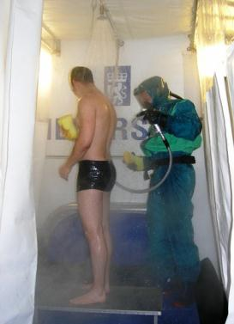
Kriseutvalgets tiltak
    Sikring av forurensede områder
    Akutt evakuering
    Tiltak i næringsmiddelproduksjonen
    Rensing av forurensede personer
    Opphold innendørs
    Bruk av jodtabletter
    Kostholdsråd
    Andre dosereduserende tiltak

Slide 6
Dimensjonering
Notes:
… av beredskapen

Slide 7
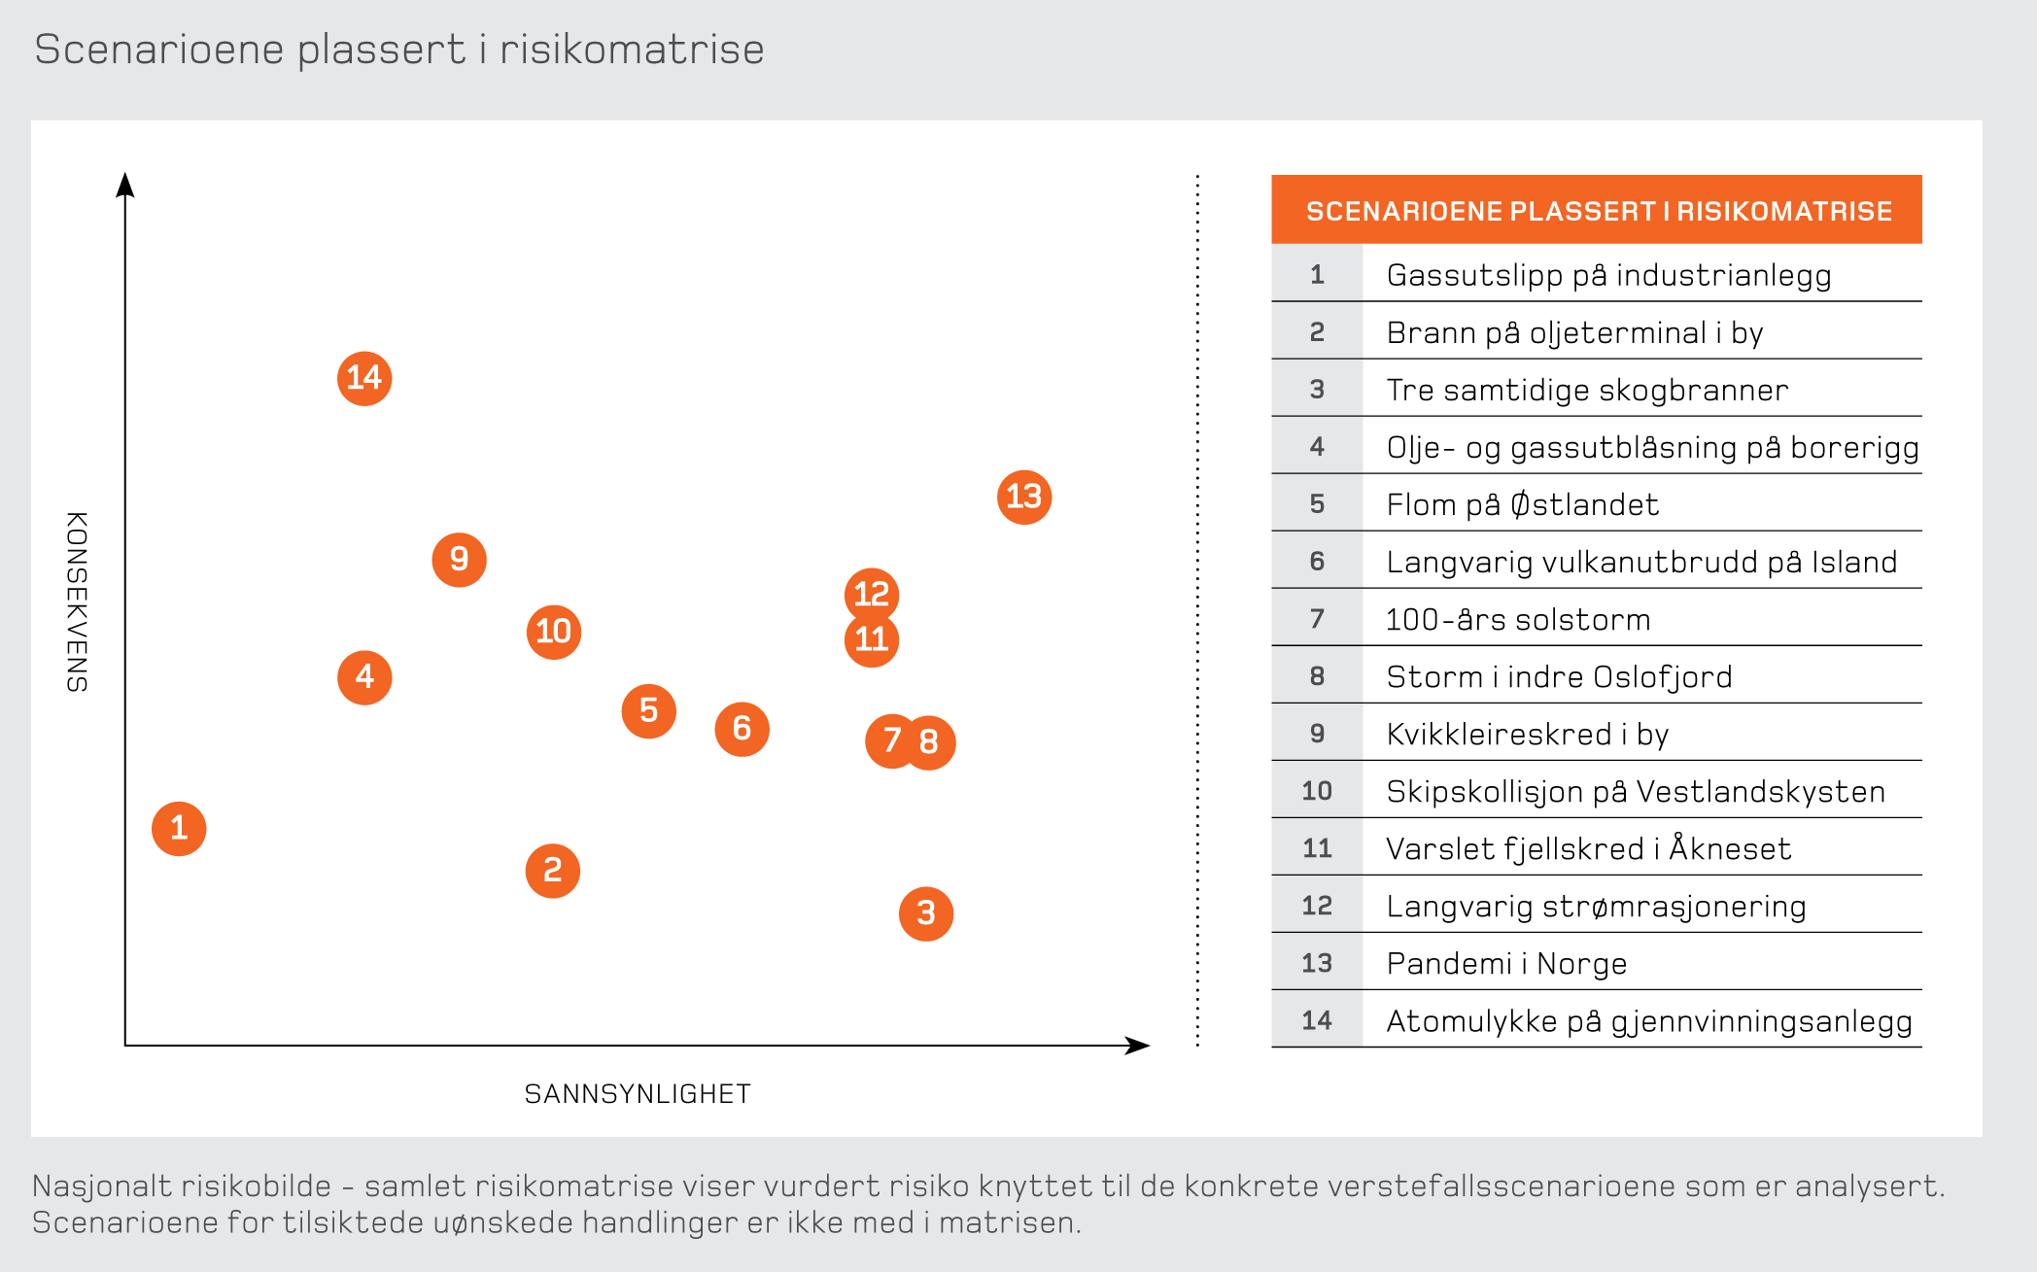
DSBs trusselbilde

Slide 8
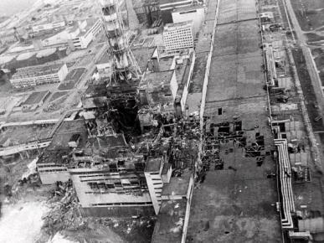
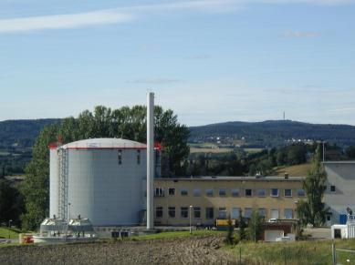
Scenario I
Stort luftbårent utslipp fra anlegg i utlandet
Scenario II
Luftbårent utslipp fra anlegg i Norge
Notes:
Scenario 1
Kjernekraftverk (180 i Europa)
Radioaktivt avfallsanlegg
Scenario 2
IFE
Bestrålingsanlegg ved sykehus

Slide 9
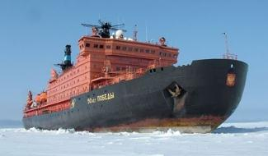
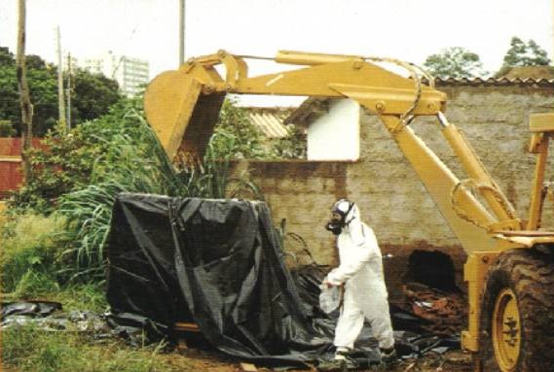
Scenario III
Hendelse med mobil kilde til utslipp
Scenario IV
Lokal hendelse som utvikler seg over tid
Notes:
Scenario 3
Reaktordrevne isbrytere (50 years of victory)
Transport av brensel
Scenario 4
Litvinenko
Orphan sources (Goiânia, Brasil)

Slide 10
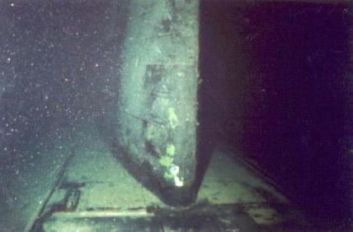

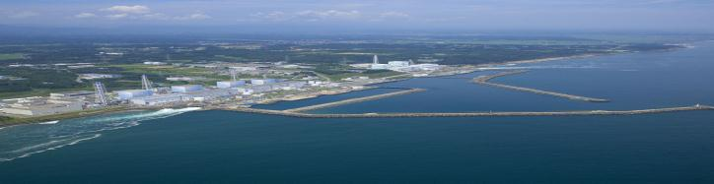
Scenario V
Større utslipp til marint miljø
Scenario VI
Alvorlig hendelse i utlandet som ikke berører norsk territorium
Notes:
Scenario 5
Reaktordrevne fartøy (Komsomolets)
Sellafield eller reaktoranlegg ved sjøen
Scenario 6
Nordmenn i utlandet (Fukushima)
Økonomiske interesser Norge har i utlandet
Under all these six scenarios, terrorism or sabotage are possibilities which cannot be ruled out:
Against a foreign facility; a domestic facility; a nuclear powered vessel, using a radioactive source etc.
Our responsibility is to deal with the consequences. Cause is somewhat irrelevant – and we might not know anything certain about it at the time.
It is the consequences that we can do something about. We would use the same tools as for the above.

Slide 11
Håndtering

Slide 12
Kriseutvalgets håndtering av en hendelse
KU og rådgivere
Situasjons-kartlegging
Kommunika-sjon
Tiltak

Slide 13
Tabell: Involverte etater (ansvarlige, rådgivende, bistående og koordinerende) i forskjellige konsekvensreduserende tiltak
Konsekvensreduserende tiltak |  | Justissektoren | Helsesektoren | Mat, landbruk og miljø | Utenrikssektoren | Forsvarssektoren | Øvrige
Håndtering av skadested* | Ansvarlige | Politi, HRS (sjø), Brannvesen | Helseforetak/ ambulanse |  | UD | FOH
 | Rådgivende |  | NRPA, NBC |  |  | FOH
 | Bistående | Sivilforsvar |  |  |  | Forsvaret | Kommune
 | Koordinerende |  |  |  |  | FST | KU, Fylkesmenn
Sikring av områder som er eller kan bli sterkt forurenset* | Ansvarlige | Politi |  |  |  | FOH | Kystverket
 | Rådgivende |  | NRPA, NBC |  |  | FOH
 | Bistående | Sivilforsvar |  |  |  | Forsvaret | Kommune
 | Koordinerende |  |  |  |  |  | KU, Fylkesmenn
Rensing av forurensede personer*/** | Ansvarlige | Politi* | Helseforetak, Hdir**
 | Rådgivende |  | NRPA, NBC
 | Bistående | Brannvesen, Sivilforsvar |  |  |  | Forsvaret | Kommune
 | Koordinerende |  |  |  |  |  | KU, Fylkesmenn
Råd om innendørs opphold** | Ansvarlige | Politi |  |  | UD
 | Rådgivende |  | NRPA, Hdir | Mattilsynet
 | Bistående | Sivilforsvar |  |  |  | Forsvaret | Kommune
 | Koordinerende |  |  |  |  |  | KU, Fylkesmenn
Akutt evakuering av lokalsamfunn* | Ansvarlige | Politi |  |  | UD
 | Rådgivende |  | NRPA, Hdir
 | Bistående | Sivilforsvar |  |  |  | Forsvaret | Kommune
 | Koordinerende |  |  |  |  |  | KU, Fylkesmenn
Jodtabletter** | Ansvarlige |  | Hdir |  | UD |  | Kommune
 | Rådgivende |  | NRPA, NBC
 | Bistående | Politi, Sivilforsvar |  |  |  | Forsvaret
 | Koordinerende |  |  |  |  |  | KU, Fylkesmenn
Notes:
StrålevernRapport 2012:5 Roller, ansvar, krisehåndtering og utfordringer i norsk atomberedskap

Slide 14
Tabell: Egnethet av ulike konsekvensreduserende tiltak i forskjellige scenarier
Konsekvens­reduserende tiltak | Scenario I Stort luftbåret utslipp fra anlegg i utlandet |  |  |  |  | Scenario II Stort luftbåret utslipp fra anlegg i Norge |  |  |  |  | Scenario III Lokal hendelse uten stedlig tilknytning |  |  |  |  | Scenario IV Lokal hendelse som utvikler seg over tid |  |  |  |  | Scenario V Stort utslipp til marint miljø, omdømme­svekkelse |  |  |  |  | Scenario VI Alvorlig hendelse i utlandet uten direkte konsekvenser for Norge
 | 1 | 2 | 3 | 4 | 5 | 1 | 2 | 3 | 4 | 5 | 1 | 2 | 3 | 4 | 5 | 1 | 2 | 3 | 4 | 5 | 1 | 2 | 3 | 4 | 5 | 1 | 2 | 3 | 4 | 5
Håndtering av skadested* |  |  |  |  |  | X | X |  |  |  | X | X
Sikring av områder som er eller kan bli sterkt forurenset* |  |  |  |  |  |  | X | X |  |  |  | X | X |  |  |  | X | X
Rensing av forurensede personer*/** |  |  |  |  |  |  |  |  |  |  |  | X
Råd om innendørs opphold** |  | X |  |  |  | X | X |  |  |  | X | X |  |  |  |  |  |  |  |  |  |  |  |  |  |  | X
Akutt evakuering av lokalsamfunn* |  | X | X |  |  | X | X | X |  |  | X | X | X |  |  |  | X | X |  |  |  |  |  |  |  |  | X | X
Jodtabletter** |  | X |  |  |  | X | X |  |  |  |  | X |  |  |  |  |  |  |  |  |  |  |  |  |  |  | X
Opphold i tilfluktsrom** |  |  |  |  |  |  |  |  |  |  |  | X
Helsemessig oppfølging** |  |  | X | X | X |  | X | X | X | X |  | X | X | X | X |  | X | X | X | X |  |  |  |  |  |  | X | X | X | X
Tiltak i nærings-middelproduksjon** |  | X | X | X | X |  | X | X | X | X |  | X | X | X | X |  | X | X | X | X |  | X | X
Kostholdsråd** |  | X | X | X | X |  | X | X | X | X |  | X | X | X | X |  | X | X | X | X |  | X | X |  |  |  | X | X | X
Andre dose-reduserende tiltak** |  | X | X | X | X |  | X | X | X | X |  | X | X | X | X |  | X | X | X | X |  | X | X | X | X |  | X | X | X | X

Slide 15
Koordinering av beredskapen
Notes:
Arbeid pågår: DSB

Slide 16
Nasjonalt: KU / Strålevernet
Regionalt: FM / ABU
Lokalt: kommunene (ROS-analyser)
Skadested: skadestedsleder

Slide 17
Erfaringer

Slide 18
Tsjernobyl

Slide 19
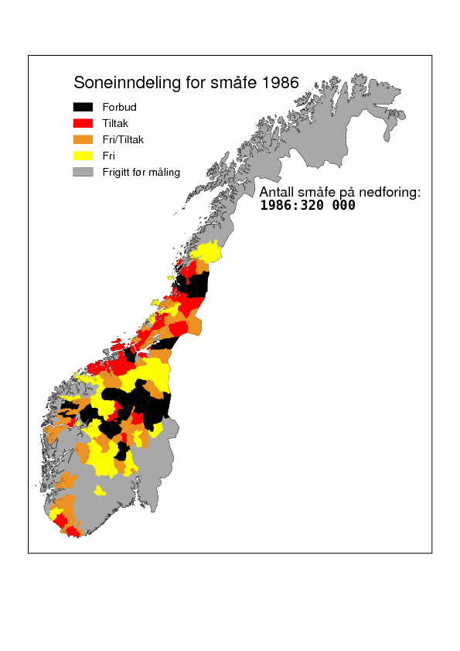
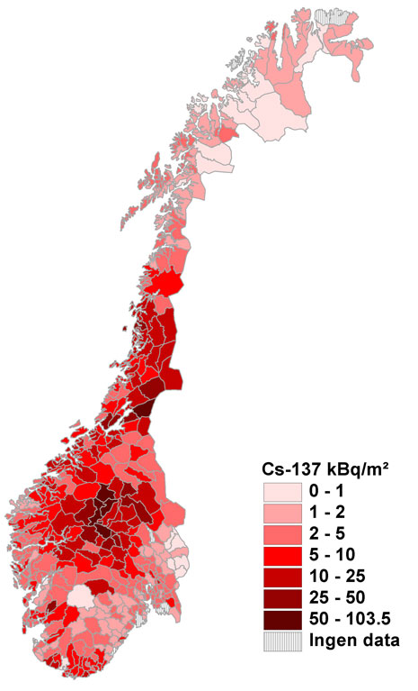

Slide 20
Isbryter utenfor Lofoten
Notes:
mulig øvelse for fylket?

Slide 21
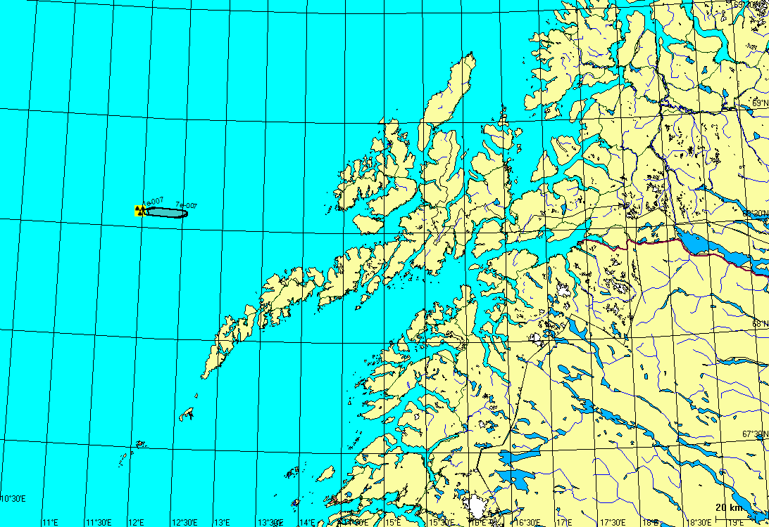
Notes:
brunt område: 100 µGy/t Sivilforsvarets maksgrense, sperrer av området, flaggboken anbefaler evakuering
gult område: 60 µGy/t Sivilforsvaret skal sperre av området
lilla område: 20 µGy/t Sivilforsvaret markerer området
turkis område: 0,7µGy/t Sivilforsvaret varsler Strålevernet

Slide 22
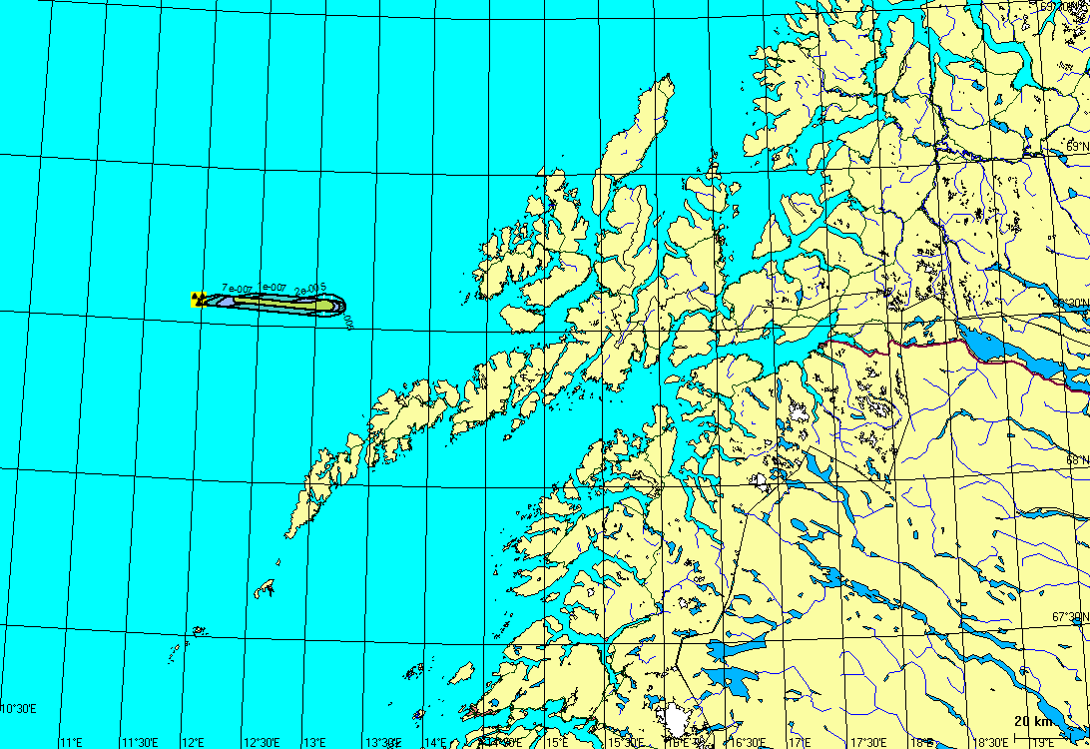

Slide 23
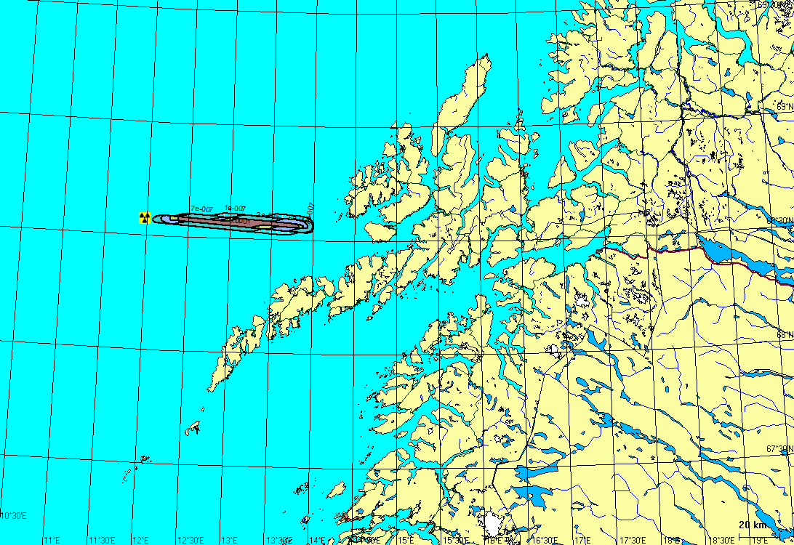
Notes:
brunt område: 100 µGy/t Sivilforsvarets maksgrense, sperrer av området, flaggboken anbefaler evakuering
gult område: 60 µGy/t Sivilforsvaret skal sperre av området
lilla område: 20 µGy/t Sivilforsvaret markerer området
turkis område: 0,7µGy/t Sivilforsvaret varsler Strålevernet

Slide 24
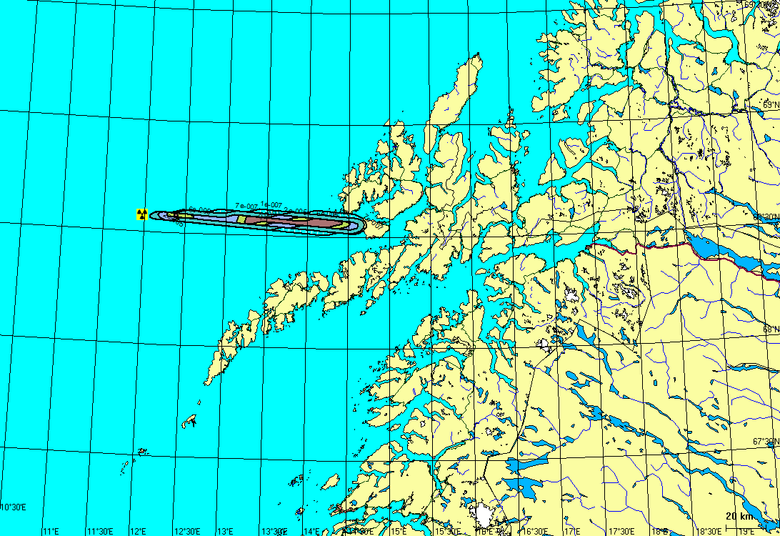

Slide 25
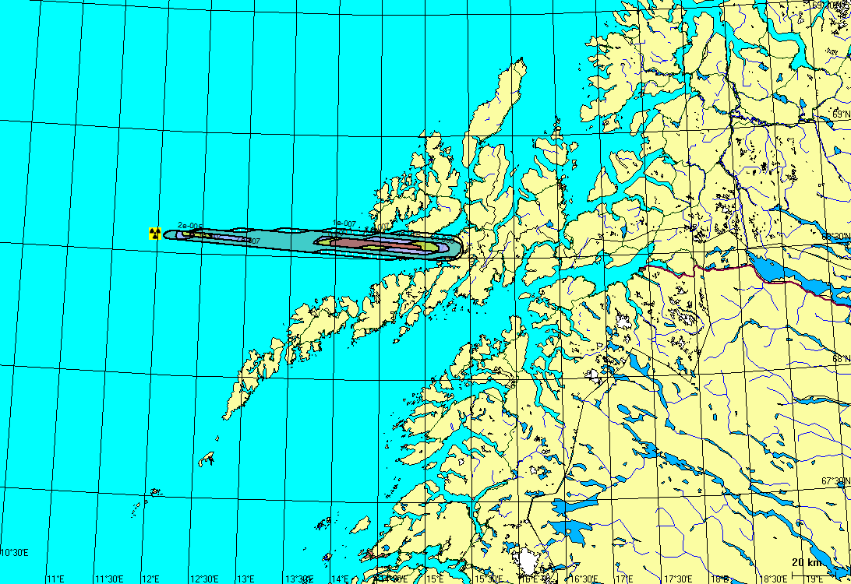

Slide 26
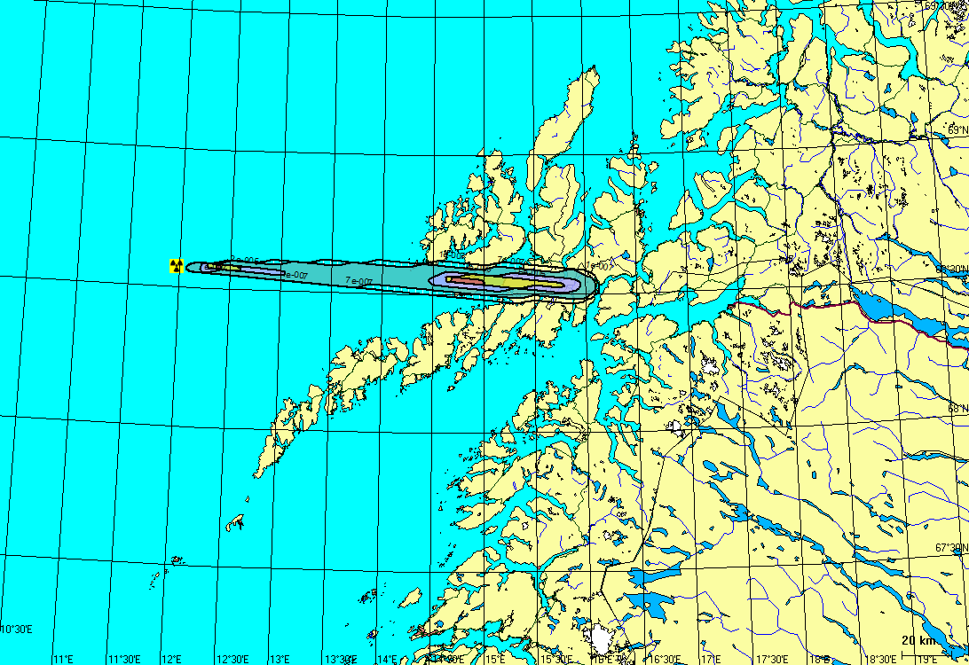
Notes:
brunt område: 100 µGy/t Sivilforsvarets maksgrense, sperrer av området, flaggboken anbefaler evakuering
gult område: 60 µGy/t Sivilforsvaret skal sperre av området
lilla område: 20 µGy/t Sivilforsvaret markerer området
turkis område: 0,7µGy/t Sivilforsvaret varsler Strålevernet

Slide 27
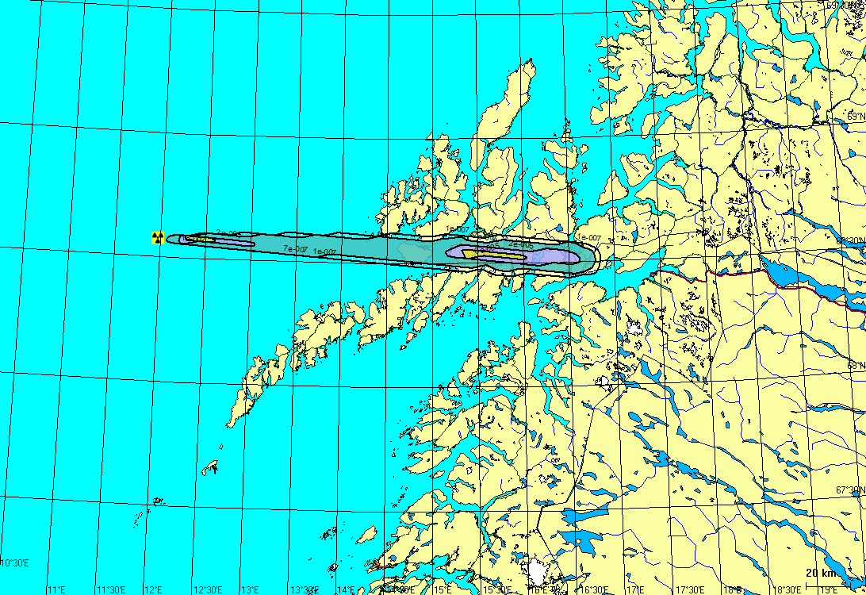

Slide 28
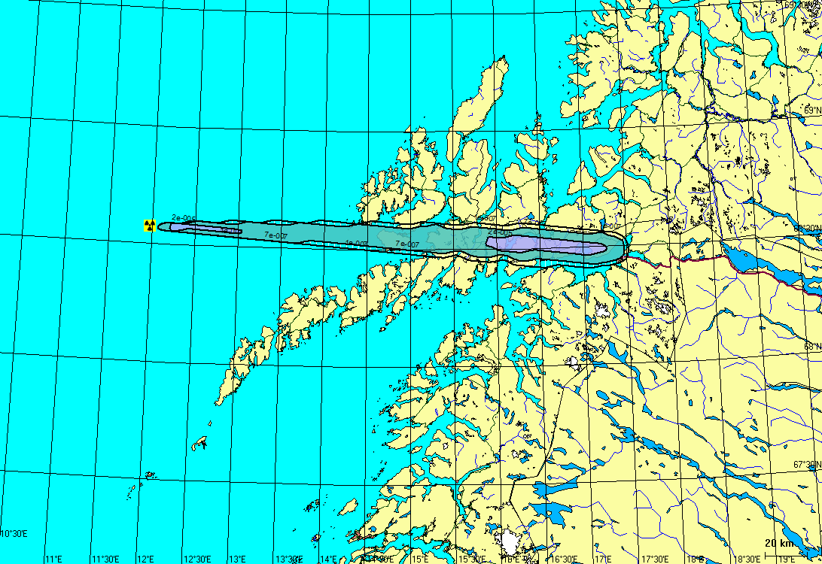

Slide 29
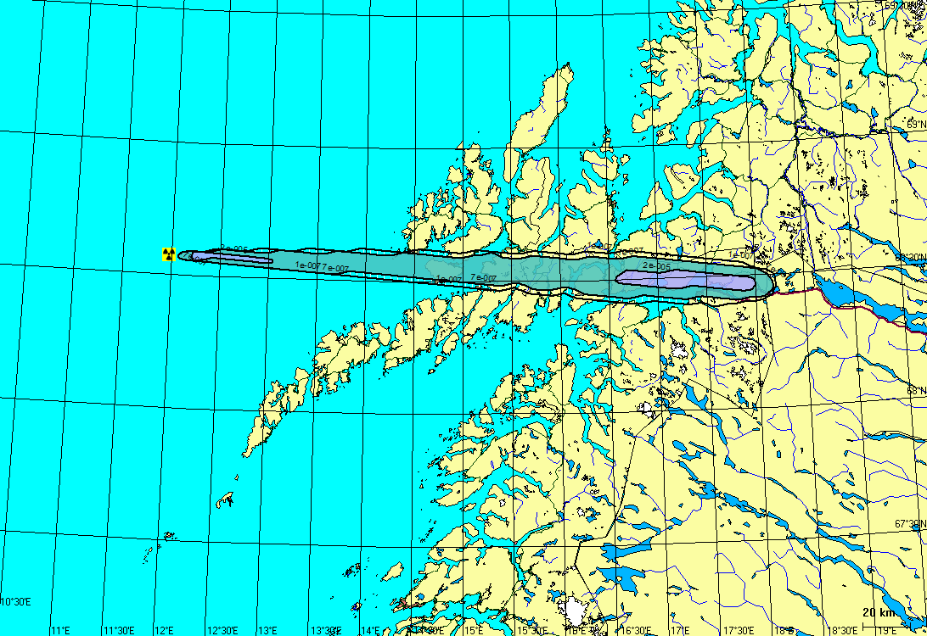

Slide 30
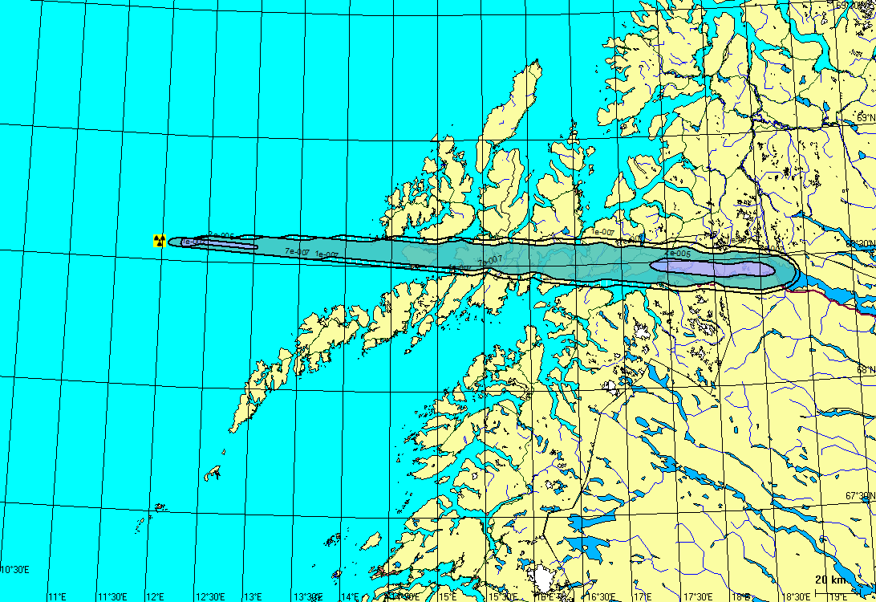

Slide 31
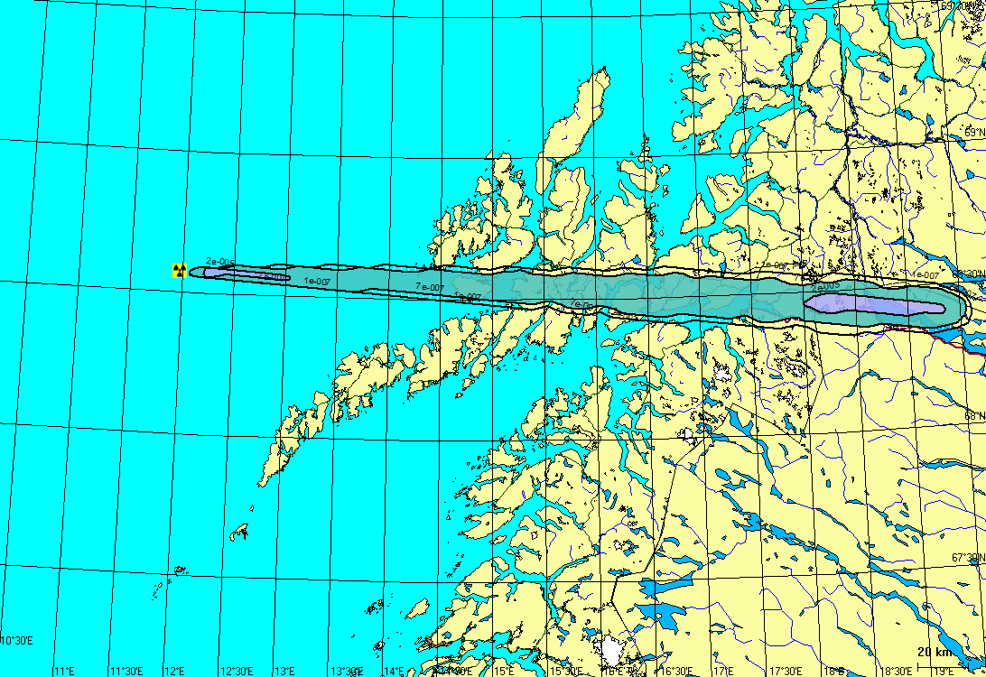

Slide 32
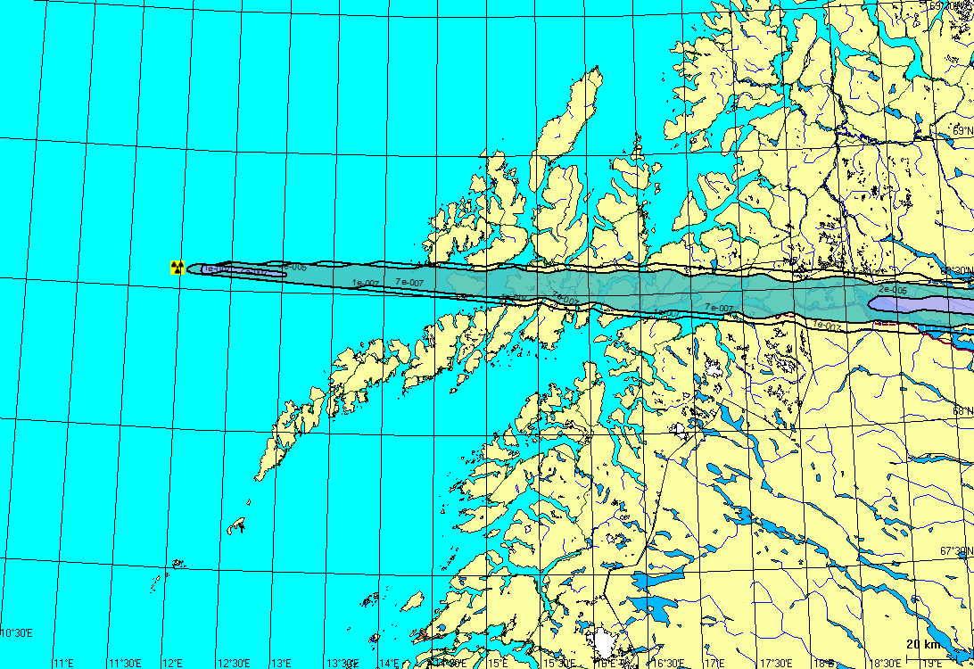

Slide 33


Slide 34


Slide 35

Notes:
brunt område: 100 µGy/t Sivilforsvarets maksgrense, sperrer av området, flaggboken anbefaler evakuering
gult område: 60 µGy/t Sivilforsvaret skal sperre av området
lilla område: 20 µGy/t Sivilforsvaret markerer området
turkis område: 0,7µGy/t Sivilforsvaret varsler Strålevernet

Slide 36
Akutte konsekvenser

Slide 37
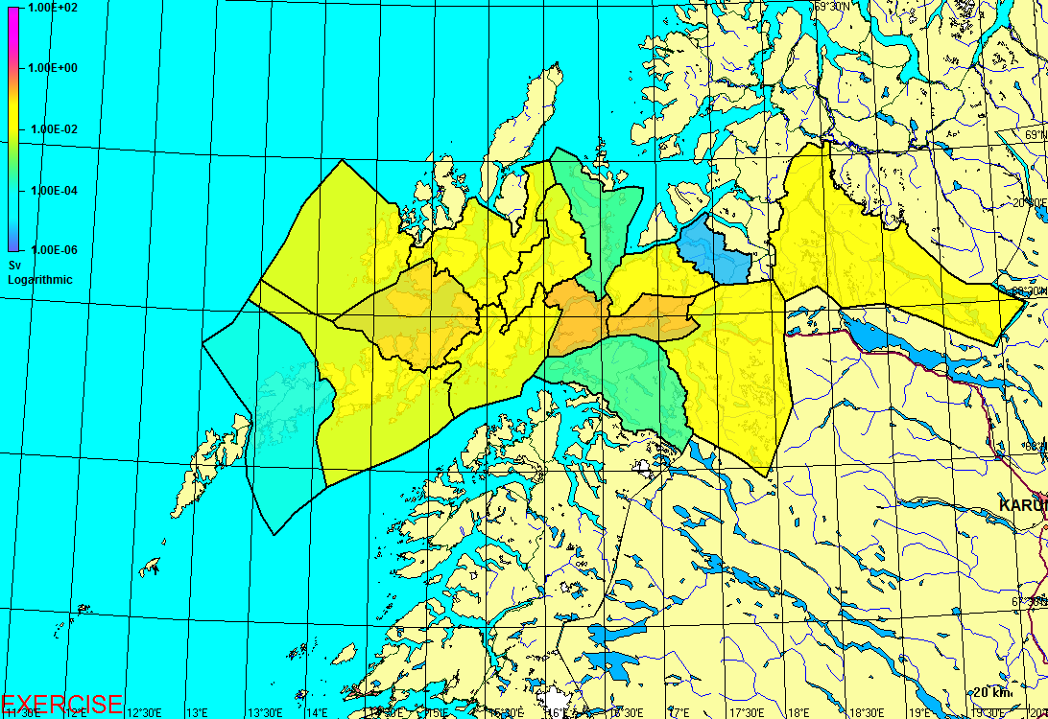

Slide 38
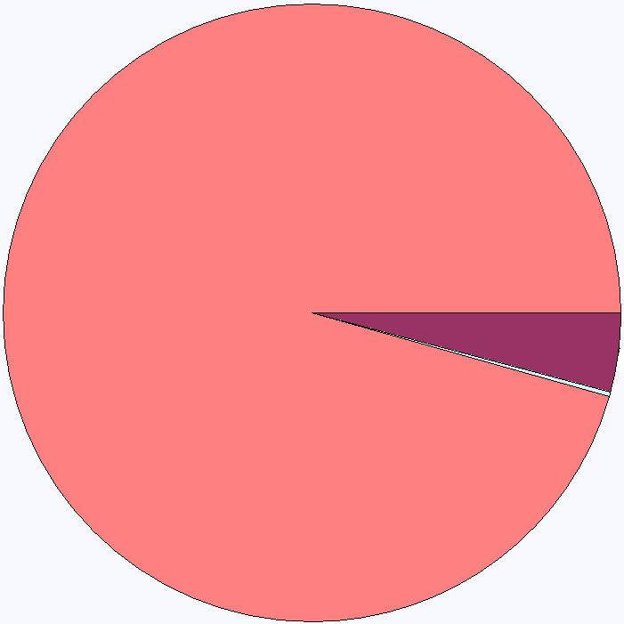
Matinntak
Stråling fra omgivelsene
Inhalasjon
Notes:
Hvor kommer dosen fra?
Her for Narvik
Total dose: 1,35 Sv dersom ingen tiltak (1,3 Sv fra mat, 56 mSv fra bakkestråling)

Slide 39
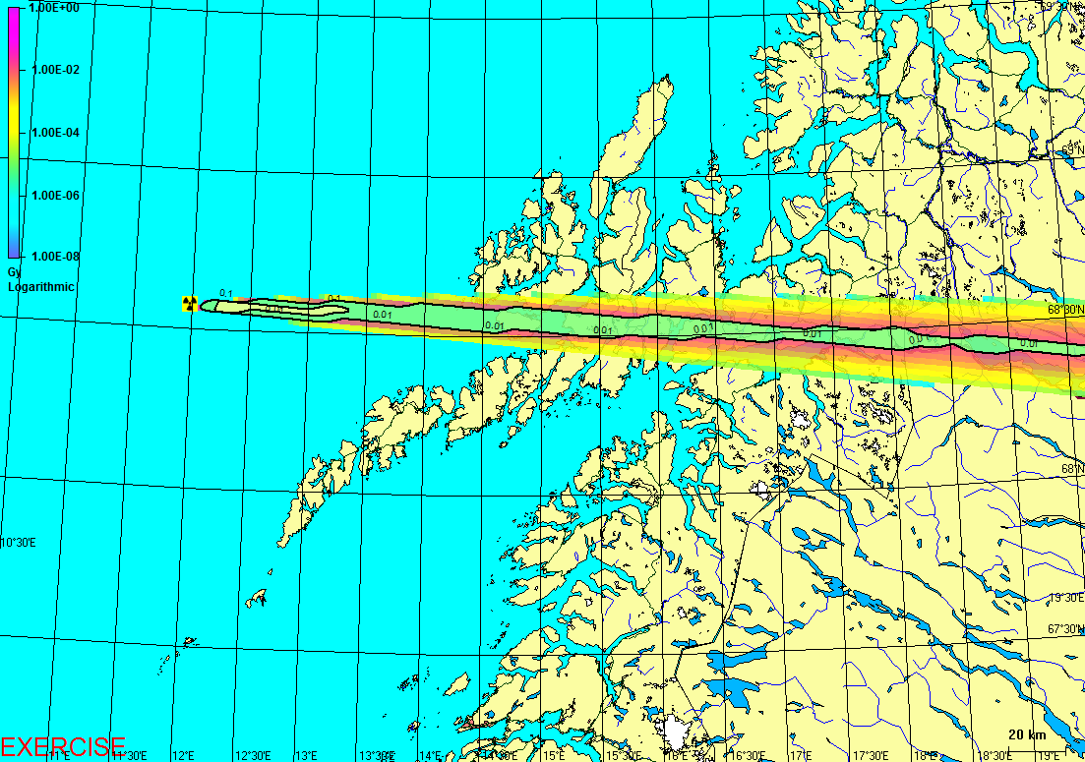
¹³¹I
Notes:
potensiell dose fra I-131: tiltaksgrensen er 10 mSv, så innenfor det lysegrønne feltet i midten

Slide 40
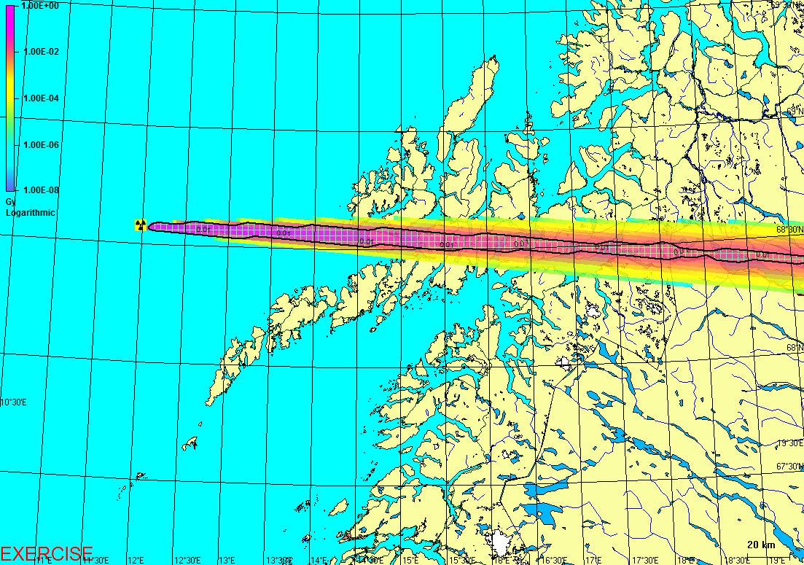
^{jodprofylakse}
Notes:
Dose som kan avverges med jodprofylakse tilsvarer potensiell dose
Også innendørsopphold vil redusere dosen betraktelig

Slide 41
Langtidskonsekvenser

Slide 42
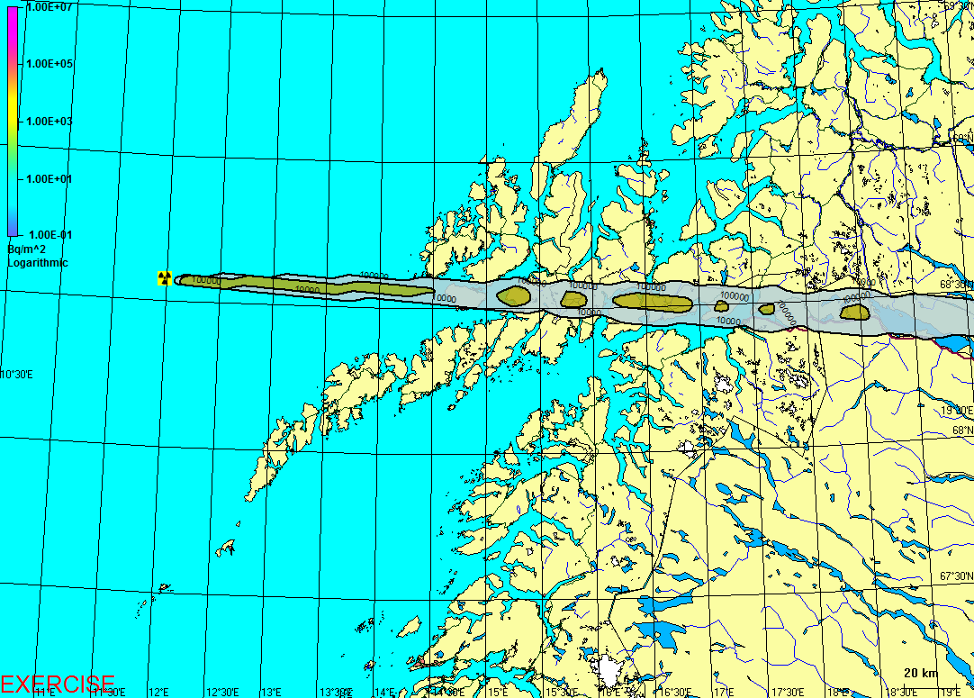
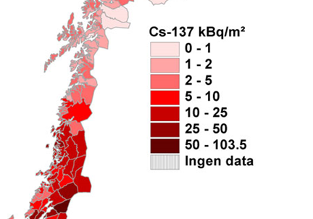
¹³⁷Cs nedfallskart
Notes:
blått: 1 kBq/kvm
grønt: 10 kBq/kvm
Worst case: tiltak i småfenæringen i 20 – 30 år
Fiskeri: ukjent skadeomfang… Tiltak ikke nødvendig over tid for å sikre trygg mat, men hva angår tilliten til produktet er en annen sak

Slide 43
Hvilke tiltak ville vært aktuelle?

Slide 44
Sikring av forurensede områder
Akutt evakuering
Tiltak i næringsmiddelproduksjon
Rensing av forurensede personer
Opphold innendørs
Bruk av jodtabletter
Kostholdsråd
Andre dosereduserende tiltak
Notes:
Andre dosereduserende tiltak kan være: dekke til sandkasser mens skyen passerer, stenge ventilasjonsanlegg, dekke over åpne vannkilder etc.

Slide 45
Kost / nytte

Slide 46
Oppsummering

Slide 47
Organisering
Dimensjonering
Håndtering
Erfaring
Øvelse
Notes:
KU og ABU
6 scenarier
roller og ansvar
Tsjernobyl

